Slide 1
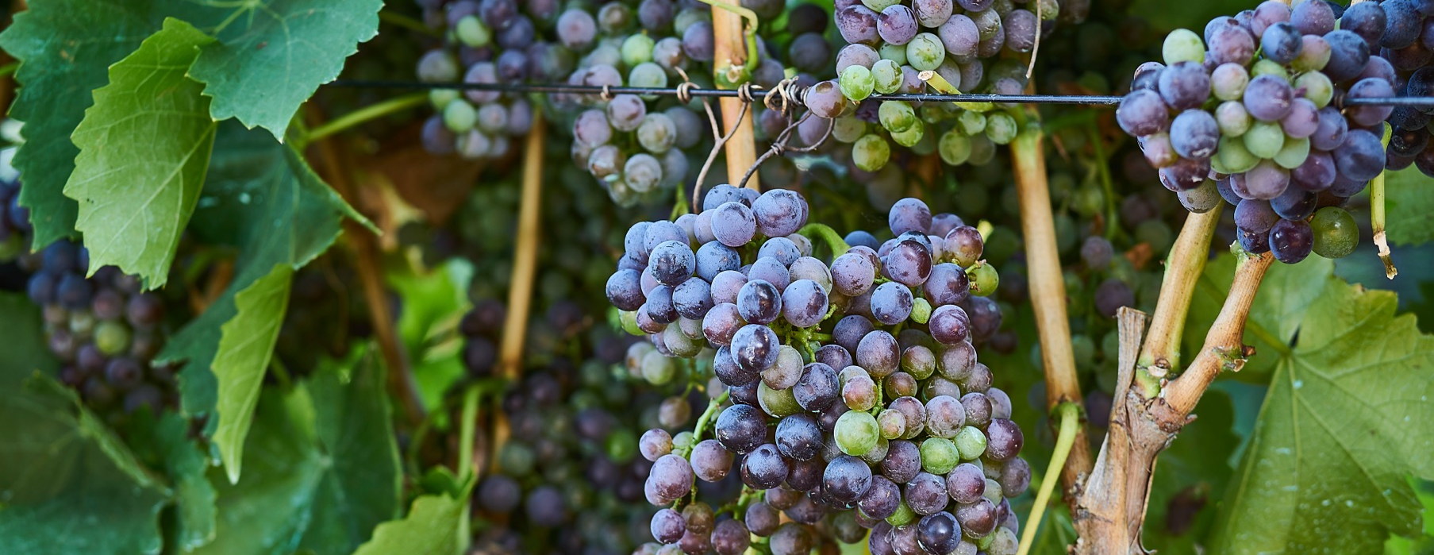
歌海娜及其混酿

Slide 2


澳大利亚葡萄酒由种植在丰富多样的气候条件下，历经数百万年形成的地貌环境中的葡萄酿造而成，每一杯澳大利亚葡萄酒都在诉说着一段故事。
如同先辈们一样，我们当代的葡萄种植者和酿酒师依然满怀热情、坚韧不拔且富有创造力；不断探索新方法，完善古老的酿酒技艺。我们的社群因对酿造卓越葡萄酒的共同尊重和热爱而紧密相连，同时我们致力于保护自然环境，让后世子孙也能够享受这壮丽的自然奇观。我们将现代性的思考实践在这片古老的土地上，极为认真地进行饶有趣味的试验。
因此，如果你渴求冒险的滋味，就让澳大利亚葡萄酒成为你的指引吧。因为在每一瓶澳大利亚葡萄酒中，你都将领略澳大利亚的奇妙之处 —— 它让人想起定义我们文化与这片土地的冒险精神和多样性。

Slide 3
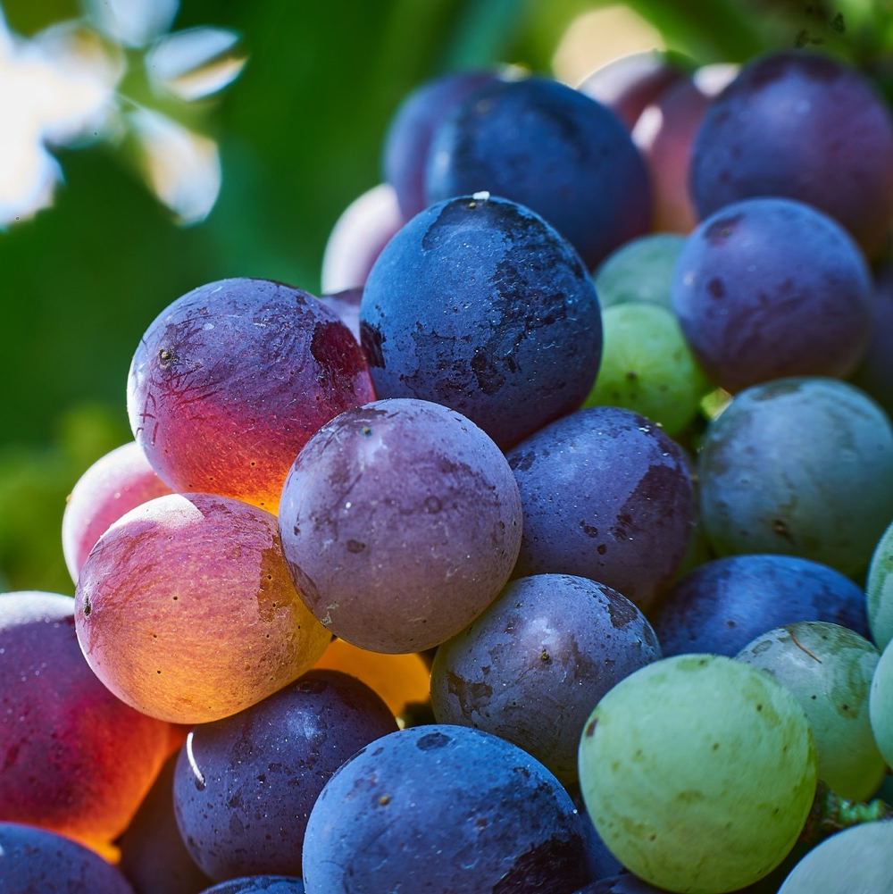
澳大利亚歌海娜
经典重塑
虽然曾被忽视，澳大利亚歌海娜却是一个能真实反映风土条件，能捕捉和融合土壤，气候与文化的独特魅力的葡萄品种。

Slide 4
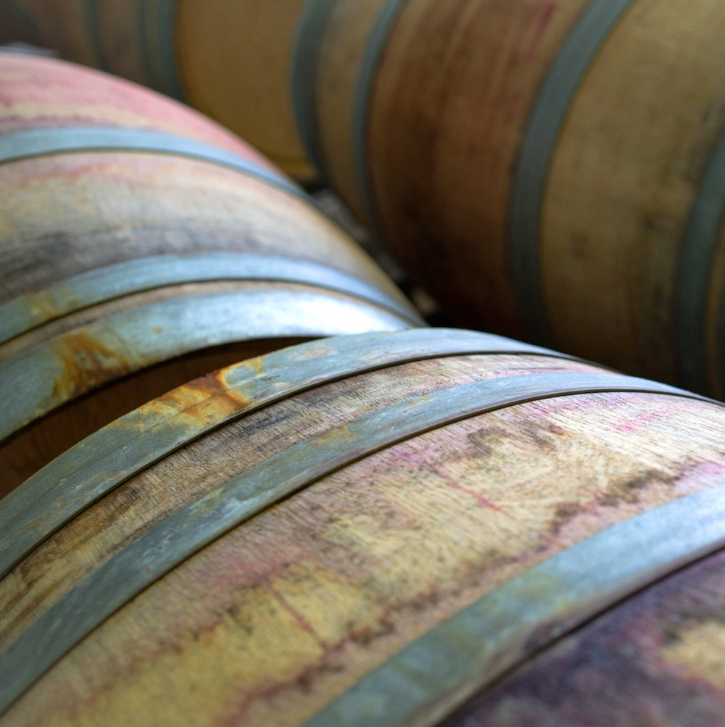
今天我们将会
跟大家讲述
澳大利亚歌海娜的历史
种植方式
酿造方式
混酿的艺术
产地
特点和风味特征
通过数字了解歌海娜

Slide 5
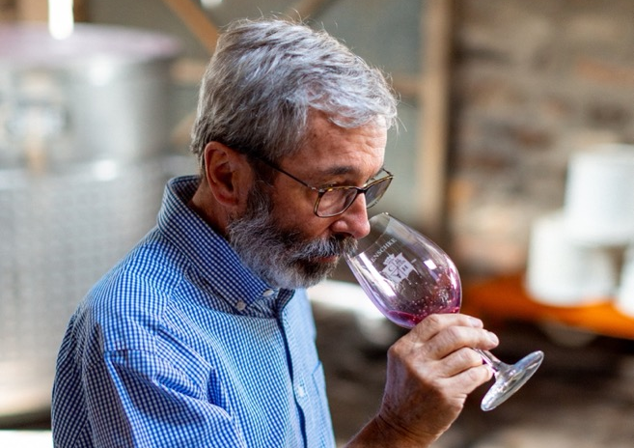
1832
澳大利亚
歌海娜的历史
20世纪20年代中期 –60年代末期
生产加强型葡萄酒最受欢迎的葡萄品种（占1960年葡萄酒行业总产量的80%）。
20世纪70年代
消费者偏好开始转向餐酒。歌海娜产量显著下跌。
19世纪30年代晚期
歌海娜是“澳大利亚葡萄酒之父”詹姆斯·巴斯比（James Busby）最早带到澳洲的第一批葡萄品种之一。
第一片歌海娜葡萄园被种植在南澳州，在温暖、干燥的气候条件下蓬勃生长。

Slide 6
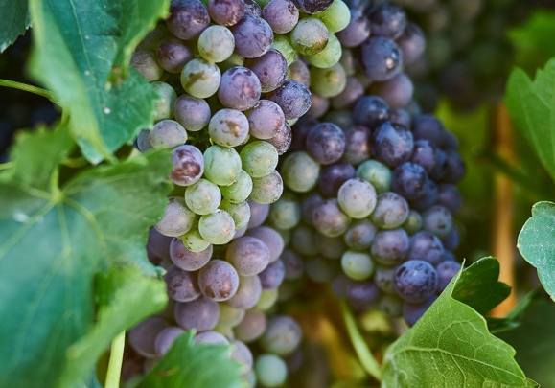
1988
酿酒师查尔斯·梅尔顿（Charles Melton）实验酿造传统的GSM混酿，酿造出了现在已成葡萄酒传奇的酒款“Nine Popes”。
20世纪80年代
20世纪90年代-21世纪
今天
威拿酒庄（Wirra Wirra）将歌海娜从著名的“教堂庄园”（Church Block）混酿中移除，取而代之使用赤霞珠和梅洛。
酿酒师开始意识到低产老藤歌海娜的优秀潜质。
新的、风格更清爽的歌海娜很受消费者和酒评家们的喜爱。我们可以期待看到更多这种香气浓郁、酒体较轻的红葡萄酒以各种形式出现。

Slide 7
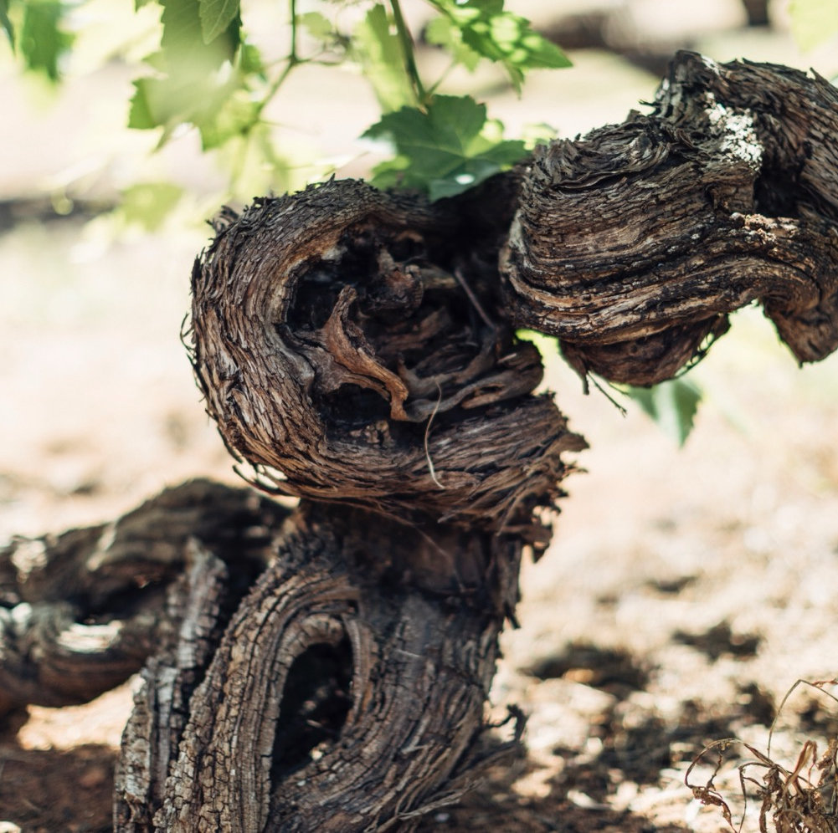
澳大利亚
老藤
澳大利亚拥有一些世界上最古老的仍可持续出产果实的老藤资源。和世界上大部分葡萄酒产区不同，南澳州从未受到过葡萄根瘤蚜（一种可以摧毁葡萄藤的小型昆虫）的侵袭 。

Slide 8
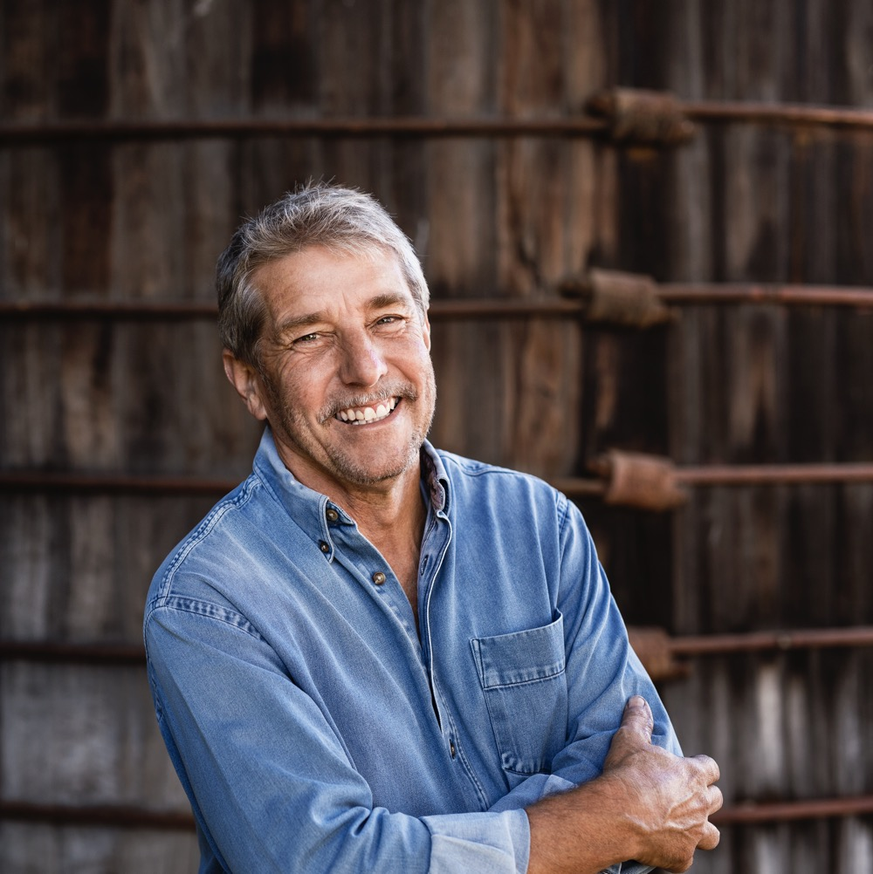
澳大利亚歌海娜
最早的拥护者
查尔斯
梅尔顿
作为最早认识到老藤歌海娜混酿的价值与传统的人之一，以查尔斯·梅尔顿为代表的一群酿酒师们担负起了延续巴罗萨谷葡萄种植历史的重任。
趣味小知识
当他为自己新的GSM混酿起名时，查尔斯以法国葡萄酒产地标识“教皇新堡”的英文翻译为当今的葡萄酒传奇酒款命名为“九教皇”（ Nine Popes ），但他当时不知道其实正确的翻译是“教皇的新城堡”…

Slide 9
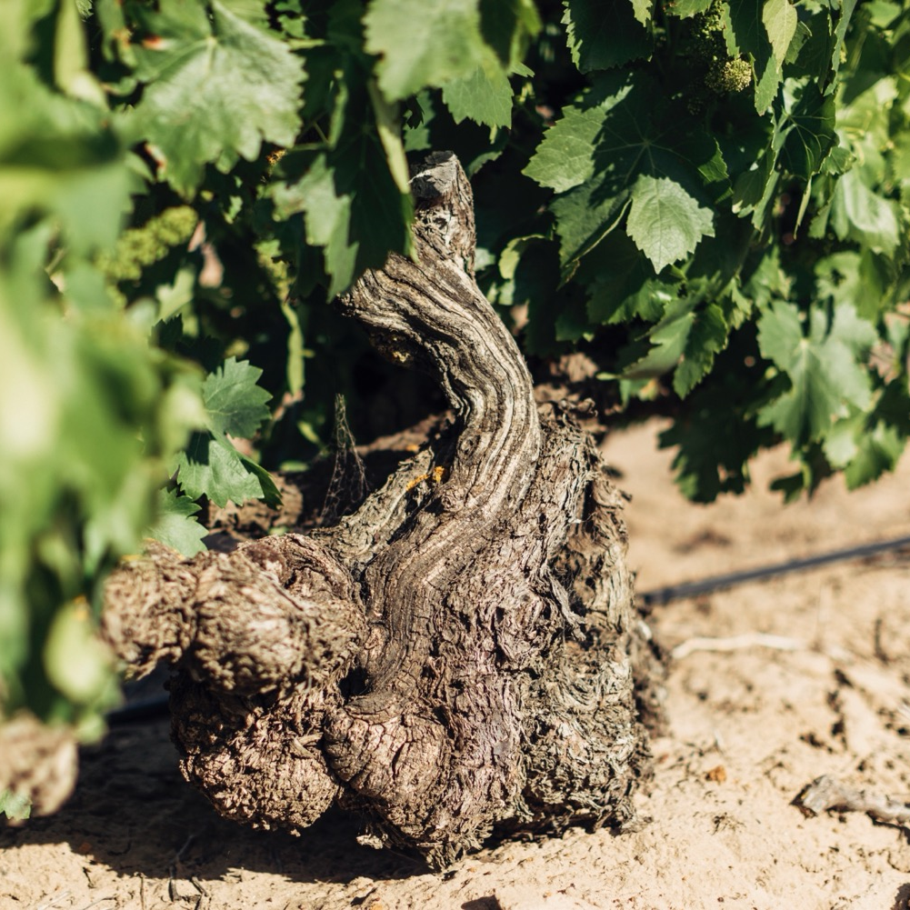
葡萄种植
澳大利亚
歌海娜的种植
干旱种植法
可以很好地应对炎热的生长环境，无灌溉和严苛的剪枝。
产量高
果味为主，复杂感不够的葡萄酒。
产量低
更浓郁的风味和特征。
灌木修剪(高杯型)老藤

Slide 10

葡萄酒酿造
酿造技术对
歌海娜风格的影响
加入
果梗
在发酵过程中保留果梗
整果发酵
果梗浸渍
整串发酵

Slide 11
葡萄酒酿造
酿造技术对
歌海娜风格的影响
未破皮的果穗仍在果梗上
延长浸渍时间
二氧化碳浸渍
延长果皮接触
不锈钢发酵罐
熟化

Slide 12

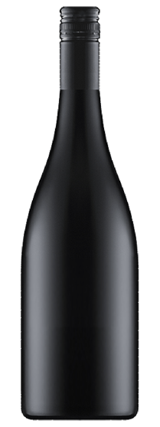
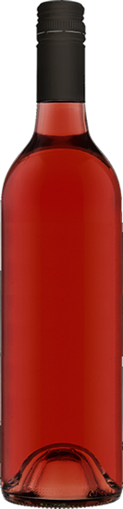
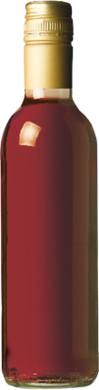
澳大利亚歌海娜
及其混酿
GRENACHE
ROSÉ
BLEND
FORTIFIED
单一品种干红葡萄酒
混合
用于混酿,尤其是和设拉子，马塔罗（慕和怀特）作为GSM混酿出现
桃红葡萄酒
加强酒
尤其是茶色加强酒

Slide 13
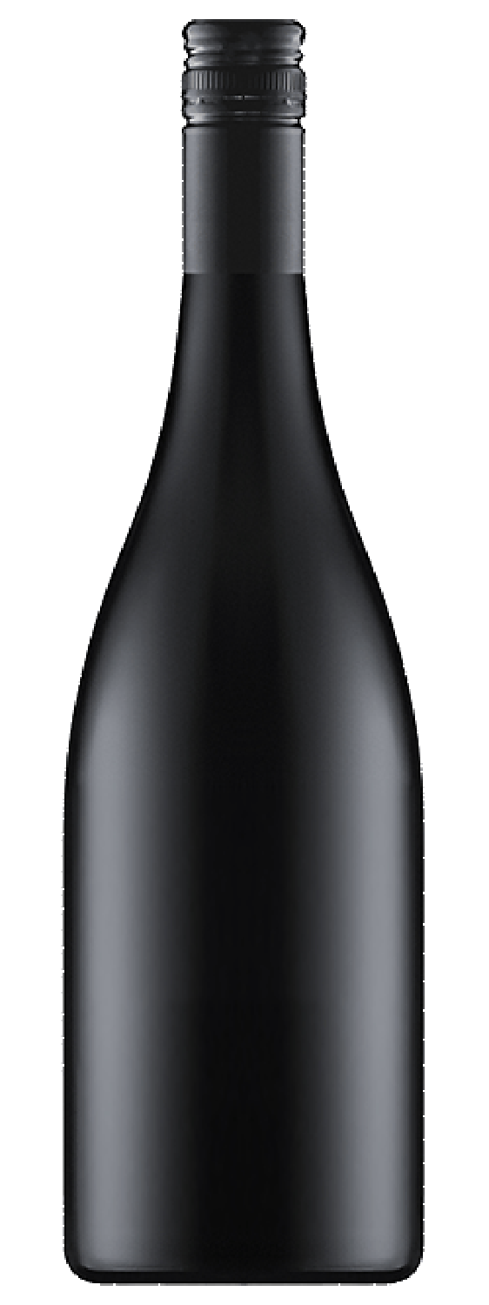
GSM
混酿
颗粒感单宁
马塔罗 (慕和怀特)
芳香
和茴香的辛香
增加酒精度
降低单宁
和酸度
GSM BLEND
设拉子
增加口感上的
饱满度
和重量感
歌海娜
增加额外的辛香风味
增加红色水果的风味特征

Slide 14
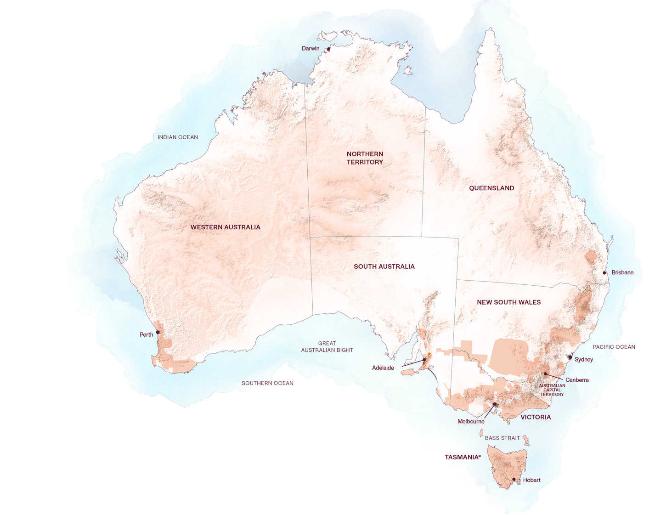
澳大利亚的
歌海娜产区
巴罗萨谷
麦克拉仑谷

Slide 15
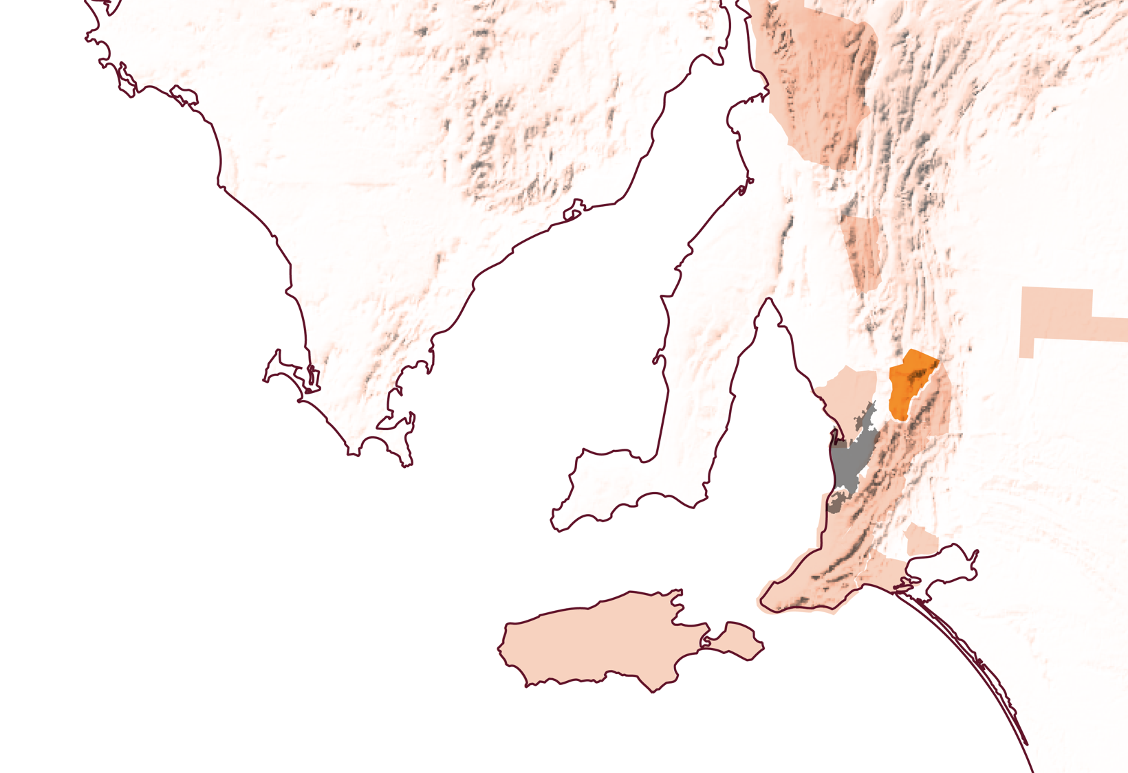
南澳州
巴罗萨谷

Slide 16
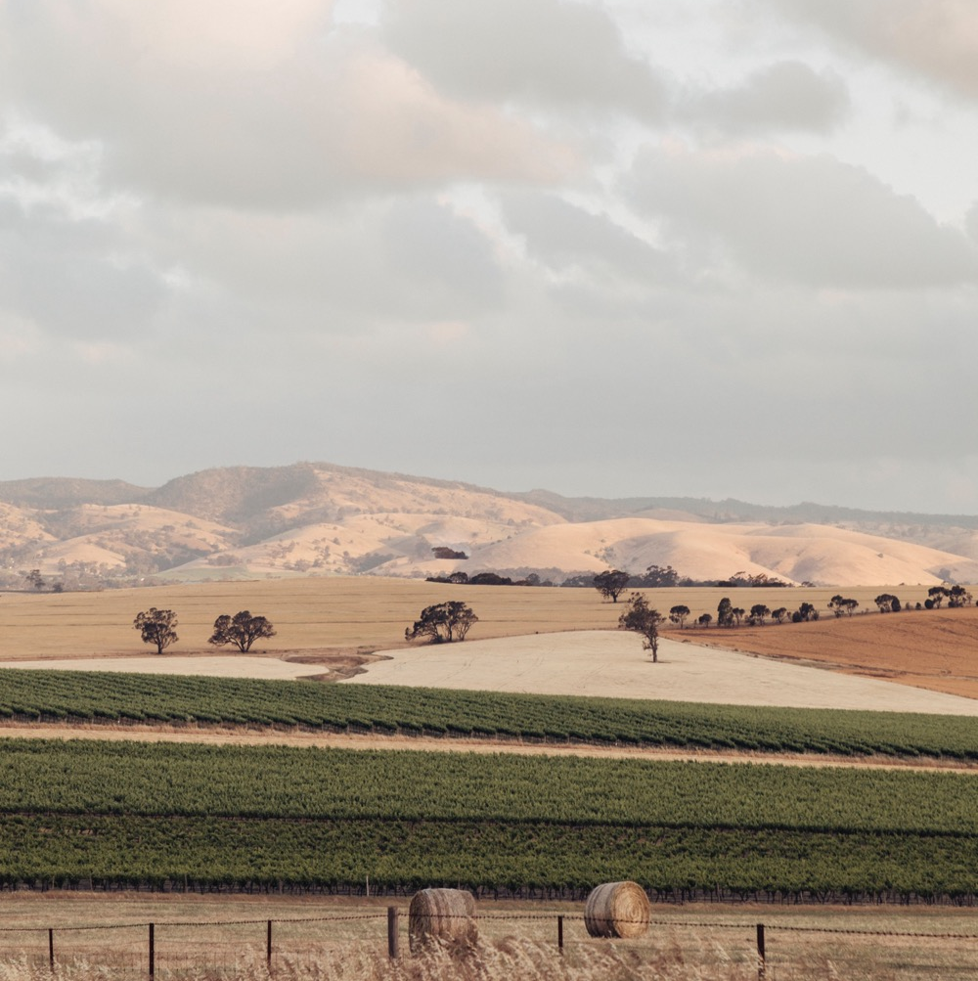
巴罗萨谷
浓郁的美食美酒文化
丰富的葡萄栽培历史
享誉世界的葡萄酒
创新的酿酒工艺

Slide 17
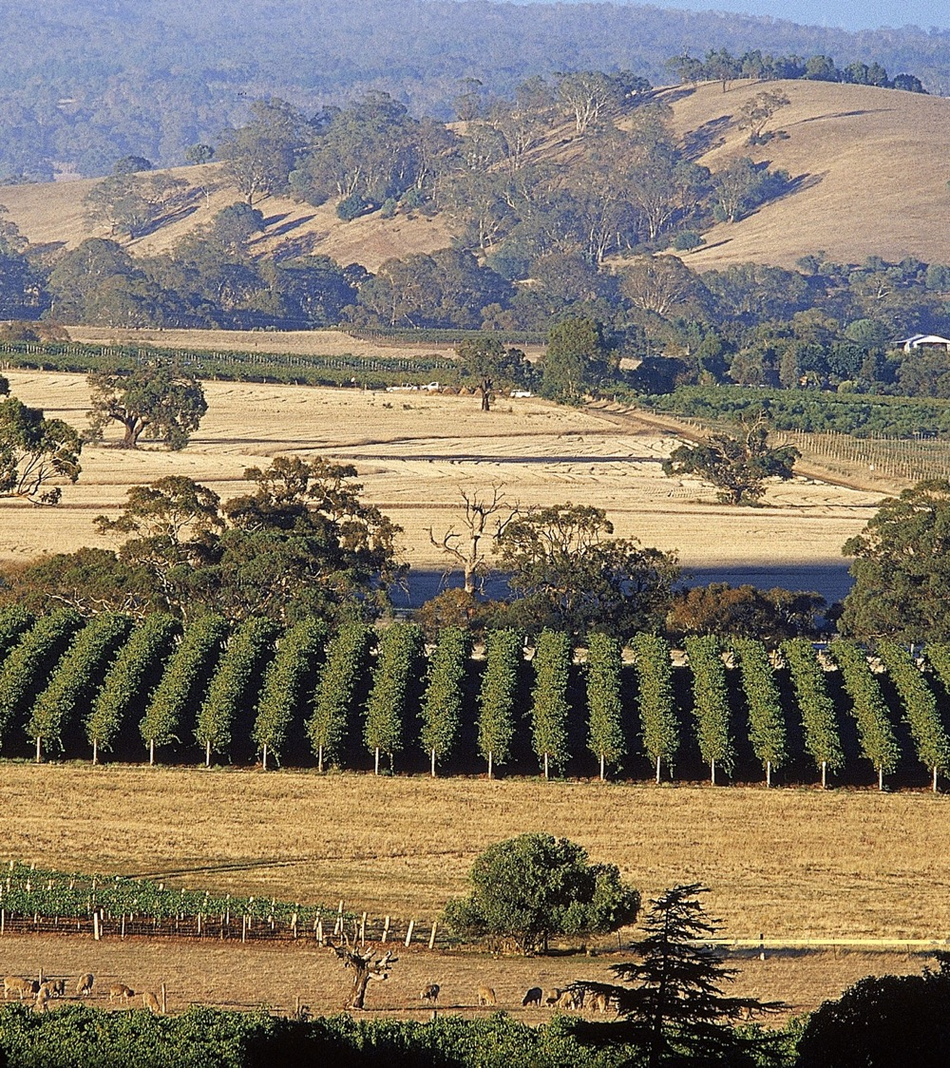
气候
海拔
超高
1000米+
(>3,280英尺+)
地中海
高
750–999米
(2,460–3,279英尺)
巴罗萨谷
130–430米 (427–1,411 英尺)
中等
500–749米
(1,640–2,459英尺)
低
0–499米
(0–1,639英尺)

Slide 18

土壤
巴罗萨的土壤类型差异很大，从深厚的沙壤土到粘土，再到红赭土。歌海娜通常种植在巴罗萨谷深厚、丰富且肥沃的黑色土壤中。

Slide 19

南澳州
麦克拉仑谷

Slide 20
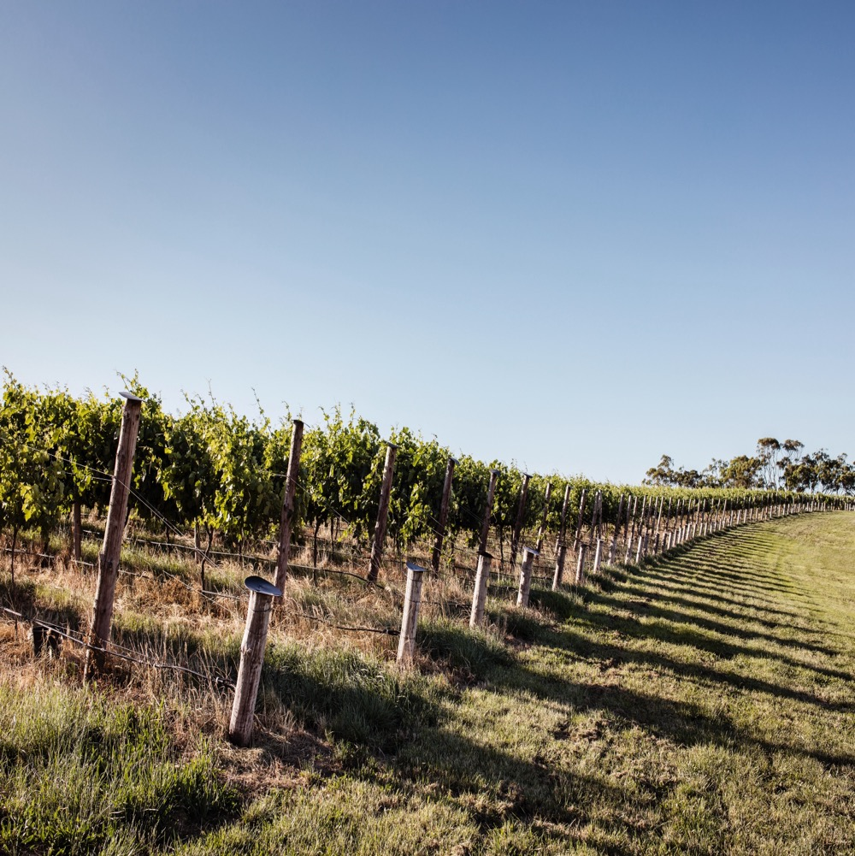
麦克拉仑谷
南澳大利亚葡萄酒的发源地
多样的自然美景
歌海娜葡萄酒的明星品种
富有创意的精品酒庄
注重环保

Slide 21

海拔
气候
超高
1000米+
(>3,280英尺+)
温暖的地中海
拥有多种中气候和微气候
高
750–999米
(2,460–3,279英尺)
麦克拉仑谷
10–350米 (33–71,148英尺)
中等
500–749米
(1,640–2,459英尺)
低
0–499米
(0–1,639英尺)

Slide 22

土壤
麦克拉仑谷是世界上地质环境最多样化的产区之一。红棕色的沙壤土，点缀着石灰的轻质粘土，独特的沙土 -- 所有这些土壤，甚至更多不同的土壤类型都可以在这个产区找到。

Slide 23

澳大利亚歌海娜的
特征
和风味特性
颜色
歌海娜
轻度
中度
饱满
酒体
干型
中等甜度
甜型
甜度
低
中
高
GRENACHE
单宁
风味
草莓
泥土
樱桃
黑树莓
白胡椒
辛香料
橡木影响
酸度
8%
13.5% – 15.5%
17%
酒精度

Slide 24

食物 搭配
肉制熟食
野味
颜色较深
多肉的鱼类
如金枪鱼
GRENACHE
烧烤肉类
轻到中度的辛辣菜肴和咖喱
质地较软的洗浸奶酪

Slide 25
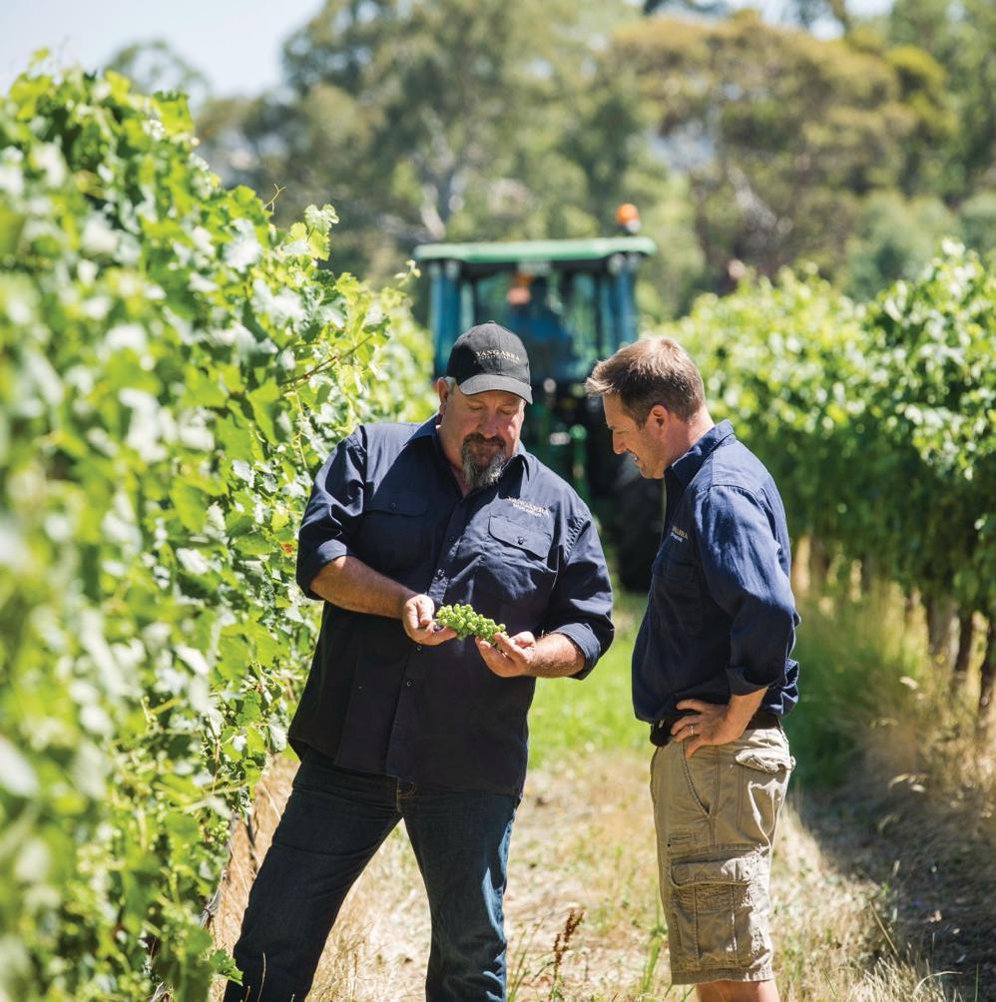
歌海娜
古老经典的
光明未来

Slide 26
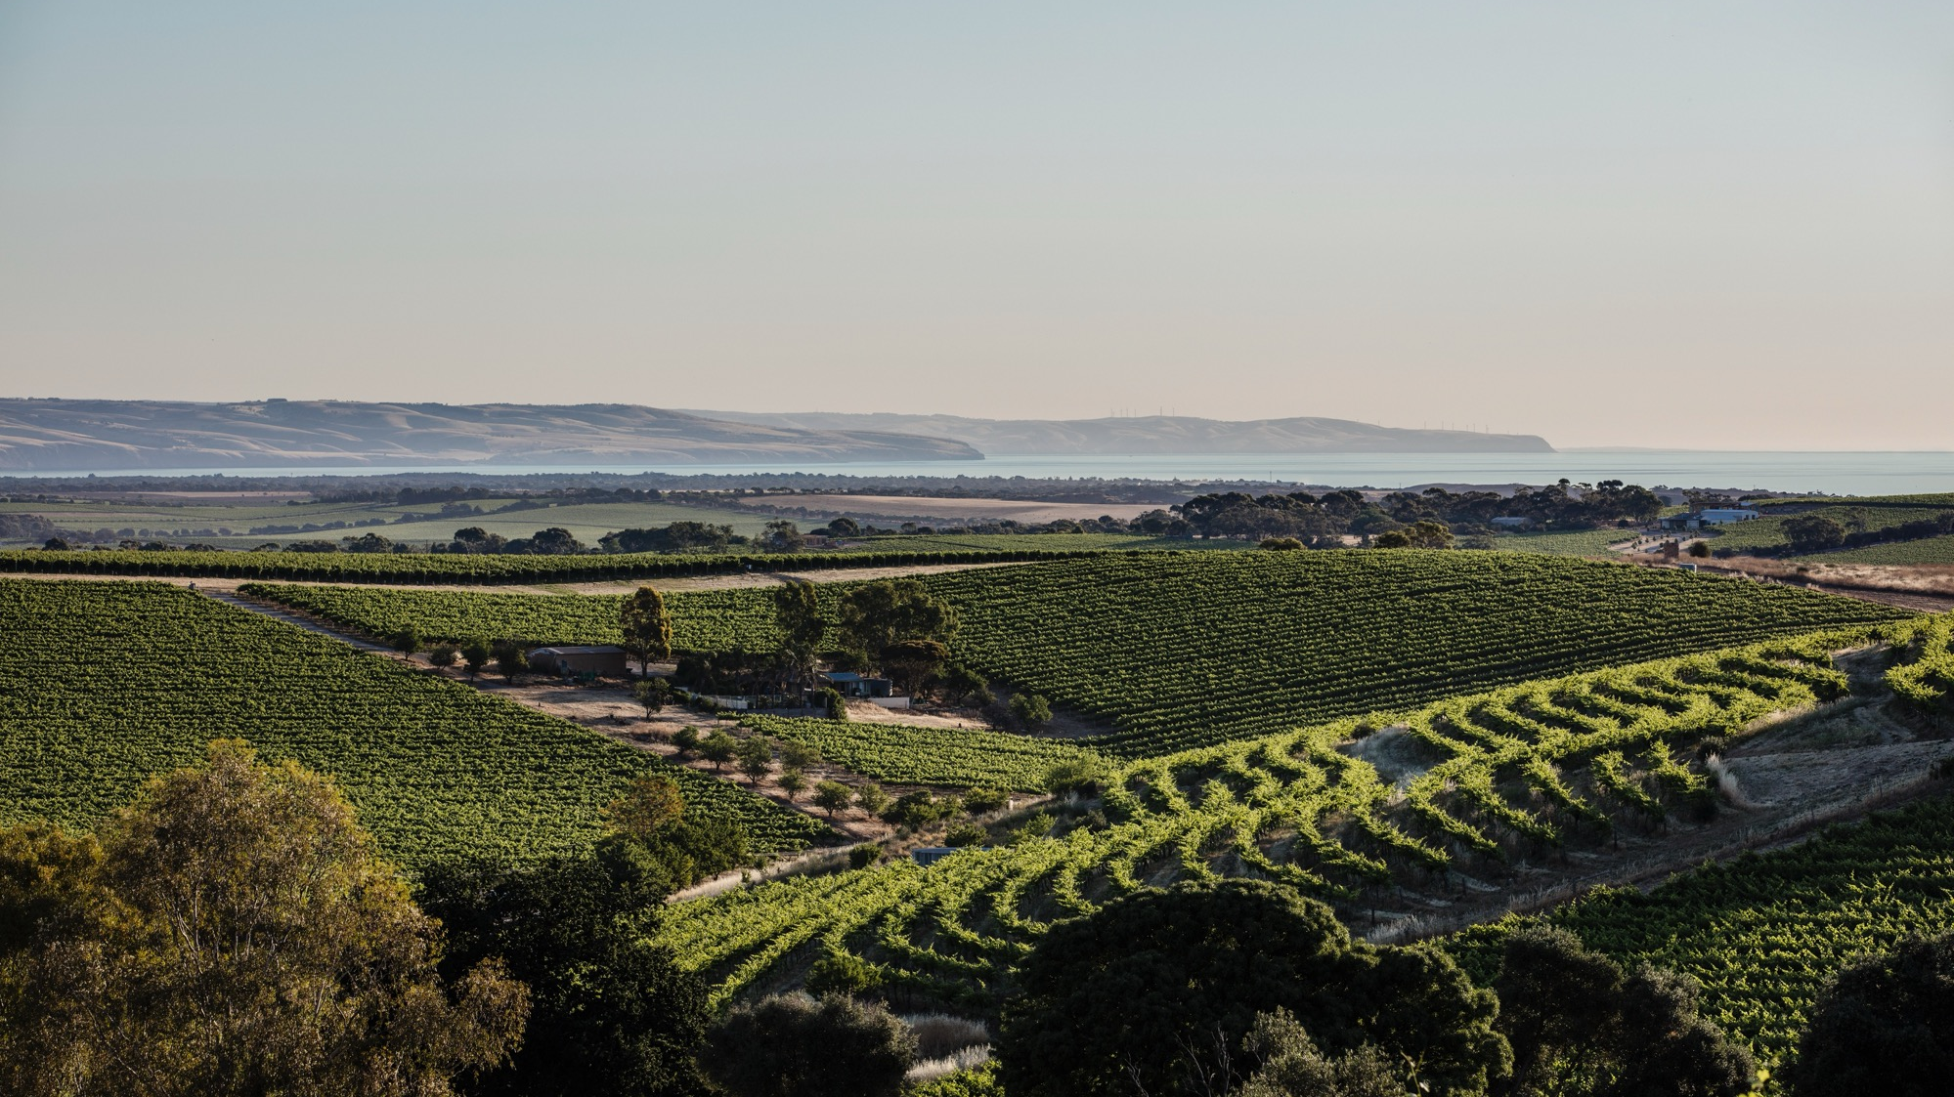
谢谢

